Slide 1



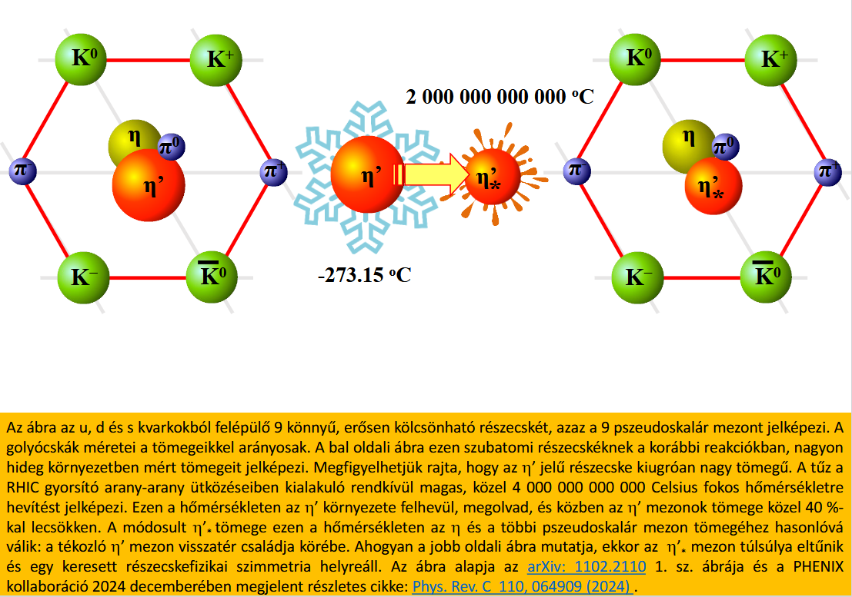
A tékozló bozon lehetséges visszatérésének közvetett megfigyelése a PHENIX kísérletben
Novák Tamás
MATE KRC, Gyöngyös, Hungary
BGE, Budapest, Hungary
18. Berze TÖK tábor, 2024. július 7. – július 12.

Slide 2
Miről lesz szó?
Ősi-új anyag új formáinak (fázisátmenetek) keresése
Mérföldkövek a RHIC-nél
PHENIX adatok: szimmetria helyreállása
Gyakorlati magyarázat az új jelenségre
Összefoglalás

Slide 3
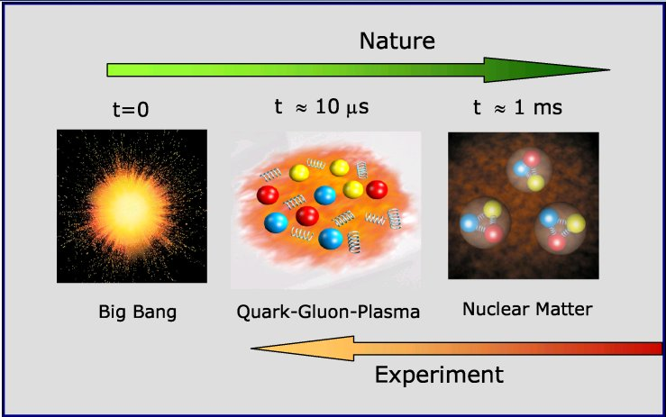
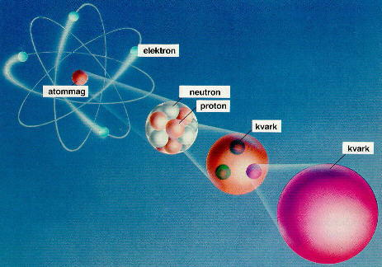
Természet vs. kísérlet
Hadronütköztető lesz a megoldás!

Slide 4
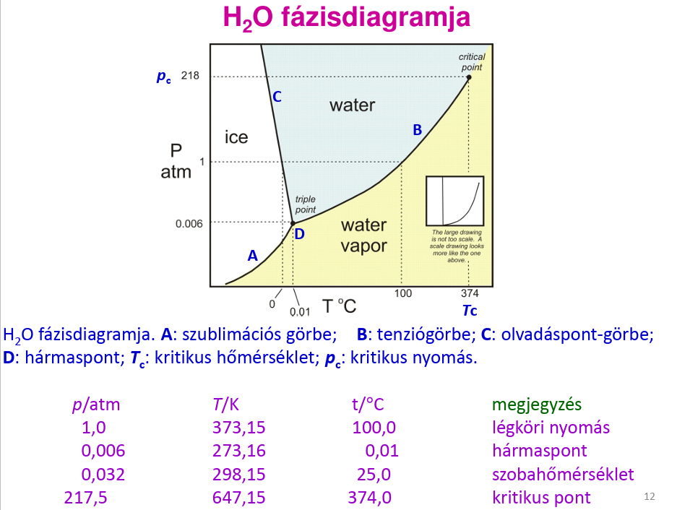
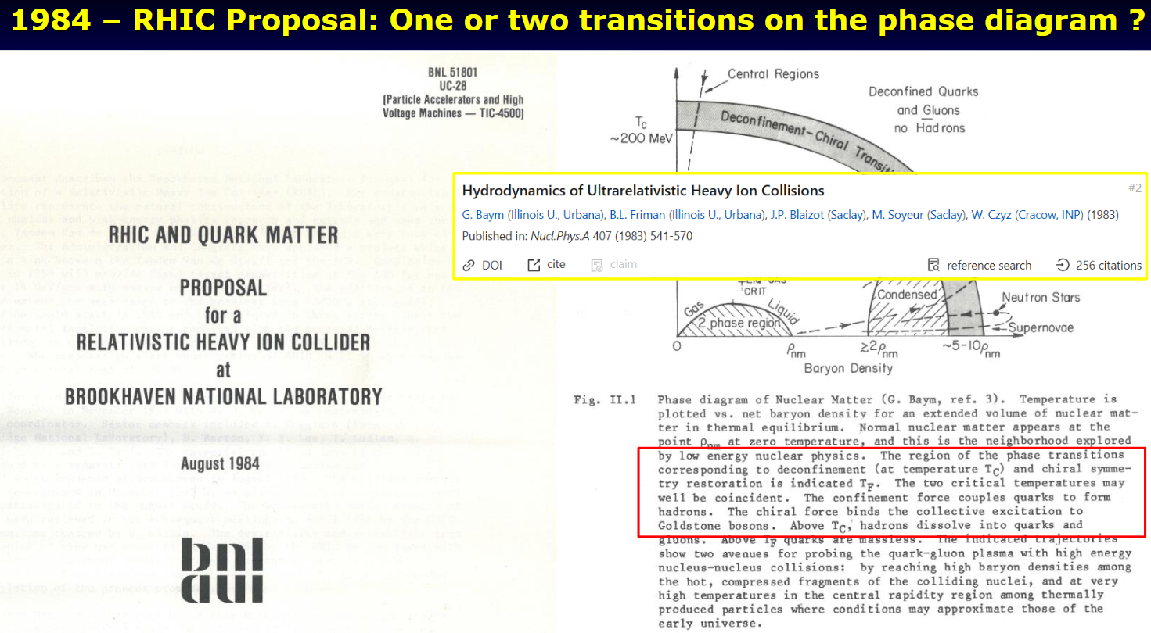
1984: A RHIC gyorsító javaslata
Az ősi-új anyag új formáinak keresése,
nehézionok, atommagok ütköztetésével

Slide 5


1989: „Nuclei, as heavy as bulls, through collision
Generate new states of matter” /T.D. Lee/
Courtesy of the Tsung Dao (T.D) Lee Library
Poem by Prof. T. D. Lee,
Nobel Lauerate in Physics
Painting by Li Keran, 1989
Copyright: © 1989 CCAST:
Chinese Center for Advanced Science and Technology
© 2012 Shanghai Jiao Tong University, Shanghai, China: All Rights Reserved
Special thanks to: UNT Digital Library
New emphasis:
on plural of state
At least two new states!
Nehézion-ütközések
– szilaj bivaly türkölések –
új ősanyag gerjesztések.

Slide 6
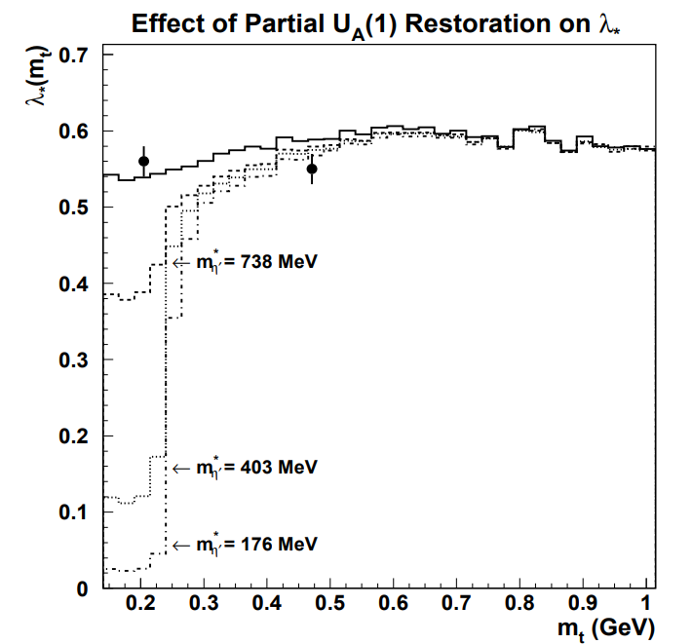
1998: ÚJ MÓDSZER
NA44 S+Pb data + Monte Carlo,
PHENIX Phys. Rev. C 97
(2018) 064911:
NA44 E_{lab} = 200 AGeV (SPS)
S+Pb data sensitive to
in-medium η’ modification, but
NO EFFECT
S. Vance, T. Cs, D. Kharzeev,
Phys.Rev.Lett. 81 (1998) 2205-2208
e-Print: nucl-th/9802074 [nucl-th]
Az ősi-új anyag egyik új formája NEM jön létre a CERN SPS gyorsító alacsonyabb energiáin

Slide 7
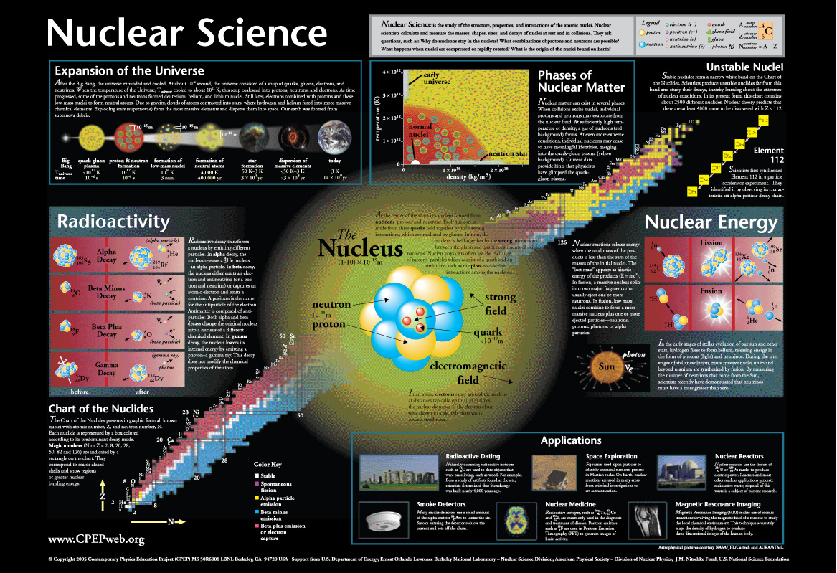
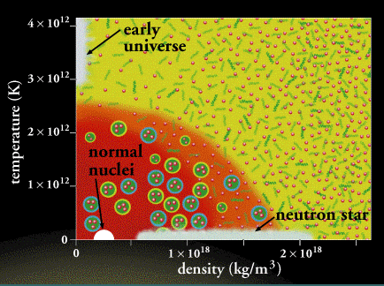
Várakozás 2000 körül
A RHIC ütközéseiben létrejöhet egy gázszerű kvark-gluon plazma állapot, szabad kvarkokkal és gluonokkal

Slide 8
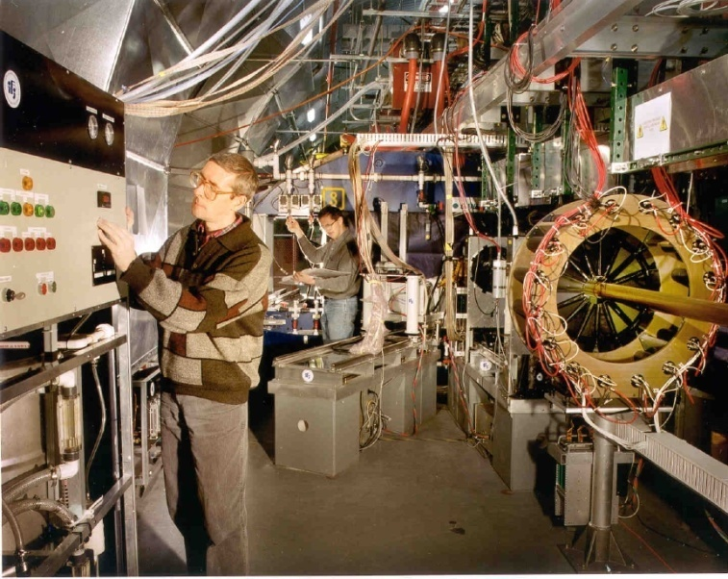
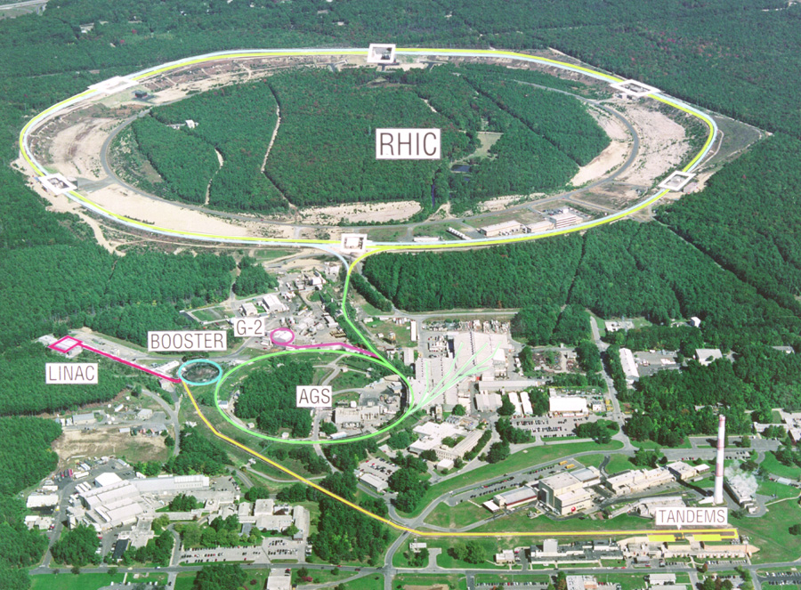

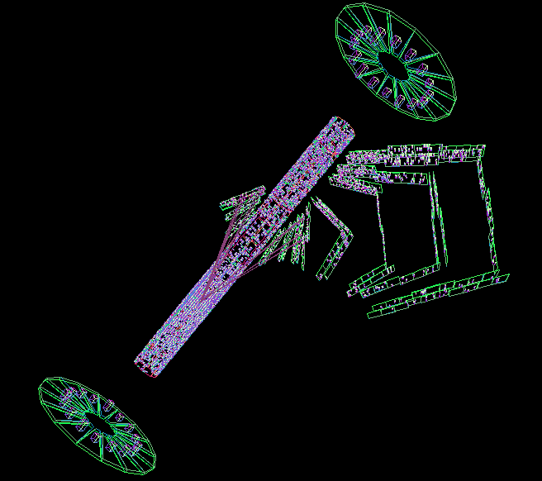
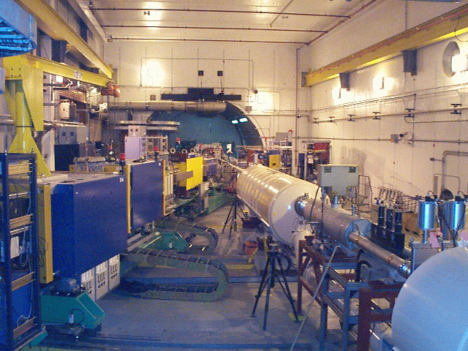
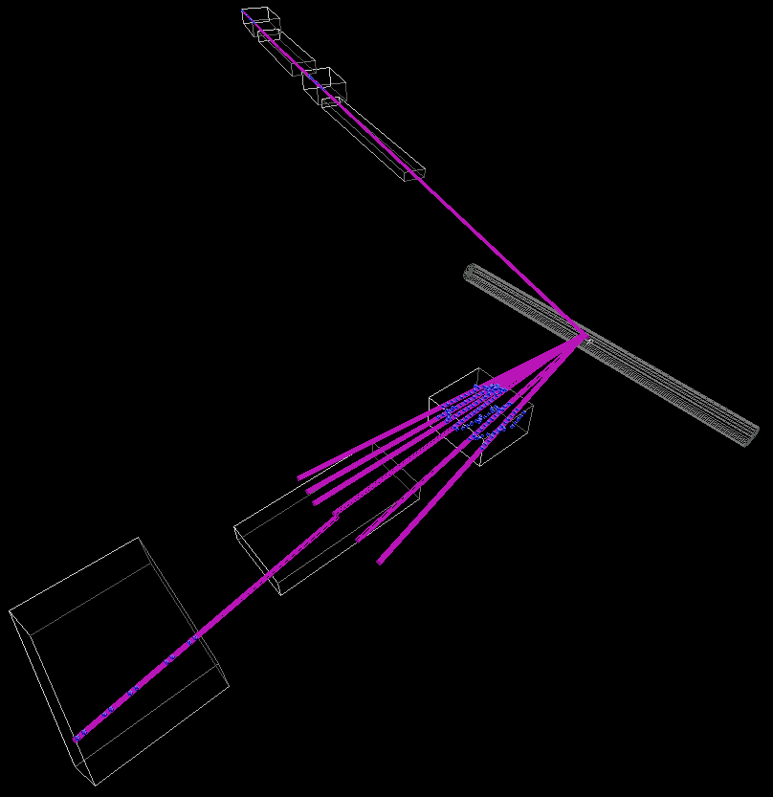

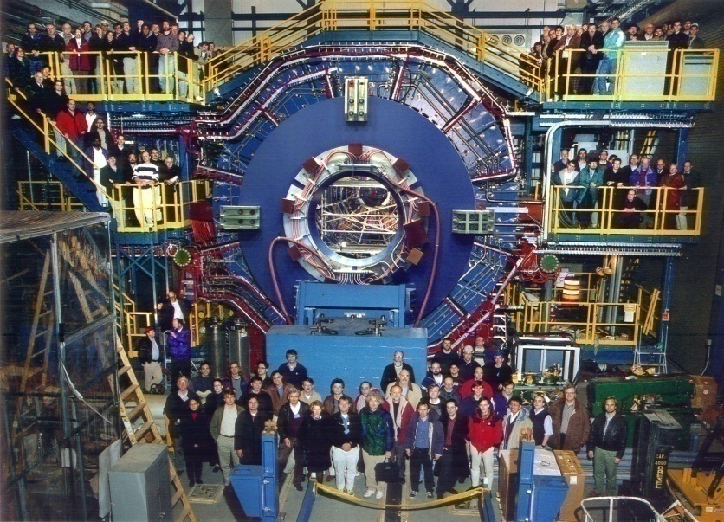
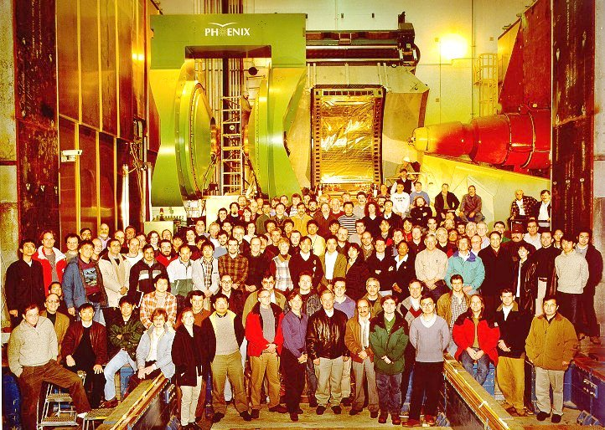
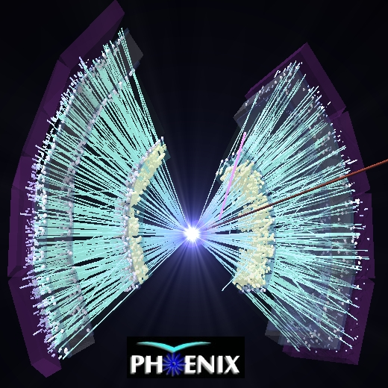

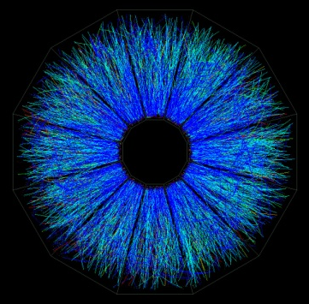
A RHIC gyorsító és négy kísérlete
STAR

Slide 9
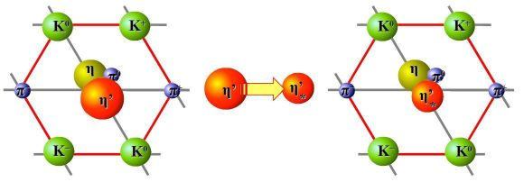
RHIC mérföldkövei
A RHIC-nél
- Új jelenség
- Új anyag
- tökéletes folyadék
- kvarkok folyadéka
SZÍNEK KISZABADULÁSA
Jellemzői:
Opálos, R_{AA} ~ 0.2
Csillapítási hossz ~ 2 fm
C_{s} = 0.35 ± 0.05
Hubble állandó: (2-4) 10²² Hz
Nem CSAK egy,
hanem két átmenet!
RHIC-nél FEHÉR
hadronanyagban
az η' mezon tömege jelentősen lecsökken,
egy elveszett szimmetria helyreáll
T. Cs, R. Vértesi, J. Sziklai
Phys.Rev.Lett.105:182301,2010
R. Vértesi, T. Cs, J. Sziklai
Nucl.Phys. A830 (2009) 631C-632C
Phys. Rev. C83 (2011) 054903
Korábban közölt STAR és PHENIX adatok újra-elemzése!

Slide 10

RHIC mérföldkövei
Élet és Tudomány 2010 év 49 szám 1542. oldal,
Cs.T. Zimányi 2010 Nehézionfizikai Téli Iskola előadása

Slide 11
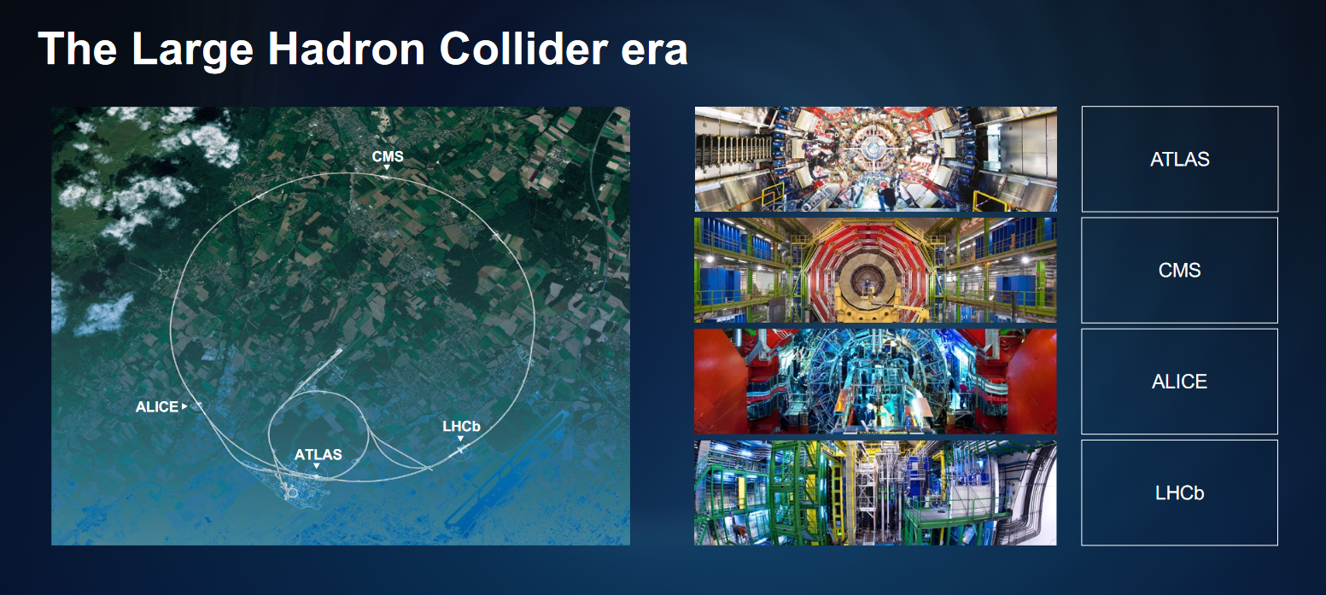
2008: Az LHC, a Nagy Hadronütköztető
A 10 LHC KÍSÉRLET (2025-IG):
ALICE, ATLAS, CMS, FASER, LHCb, LHCf, MATHUSLA, MILLIQAN, MOEDAL és TOTEM.
A 2025-ös ÁTTÖRÉSI DÍJ NYERTESEI:
A NÉGY NAGY LHC KÍSÉRLET, AZ
ALICE, ATLAS, CMS, LHCb.

Slide 12
Nyelvezet
BOZON: sokan lehetnek
pontosan azonos állapotban.
Például: foton, Higgs-bozon, pion, kaon …
FERMION: csak egyedül lehet
pontosan azonos állapotban.
Például: elektron, pozitron, proton, neutron

Slide 13
PHENIX Run History
Mára már a múlté
16 évnyi sikeres működés, 9 különböző ütköztetett részecsketípus és 9 különböző ütközési energia mellett.
A PHENIX ugyan már nem végez aktív adatgyűjtést, de az adatelemzés továbbra is zajlik, elsősorban a legújabb adatkészletekre koncentrálva.
Ütközés | Mérés éve
Au+Au | 2001, 2002, 2004, 2007, 2008, 2010, 2011, 2014, 2016
d+Au | 2003, 2008, 2016
Cu+Cu | 2005
U+U | 2012
Cu+Au | 2012
3He+Au | 2014
p+Au | 2015
p+Al | 2015

Slide 14
Muon Arms
Rapidity coverage: 1.2<|y|<2.2
Muon Tracking followed by Muon Identifier
  Stainless steel and copper absorbers for hadron rejection
BBC measures collision vertex along beam axis
Central Arms
Rapidity coverage: |y|<0.35
Charged particle tracks and momentum – pad and drift chambers
Ring Imaging Cherenkov detector for pion rejection
Energy / momentum matching of charged particles using EMCal clusters

Slide 15
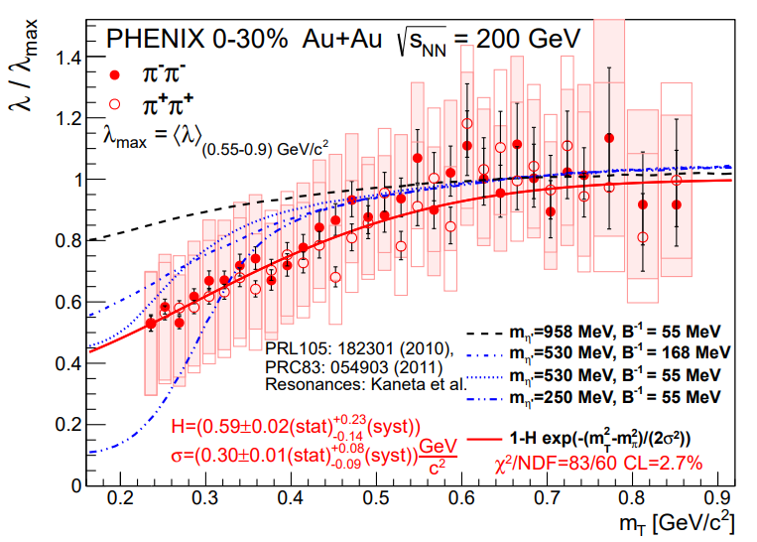
U_{A}(1) szimmetria helyreállása
PHENIX adatok + Monte Carlo szimulációk, PHENIX Phys. Rev. C 97 (2018) 064911:
0-30 % Au+Au @ 200 GeV Levy Bose-Einstein érzékeny módszer az η’ módosulására

Slide 16
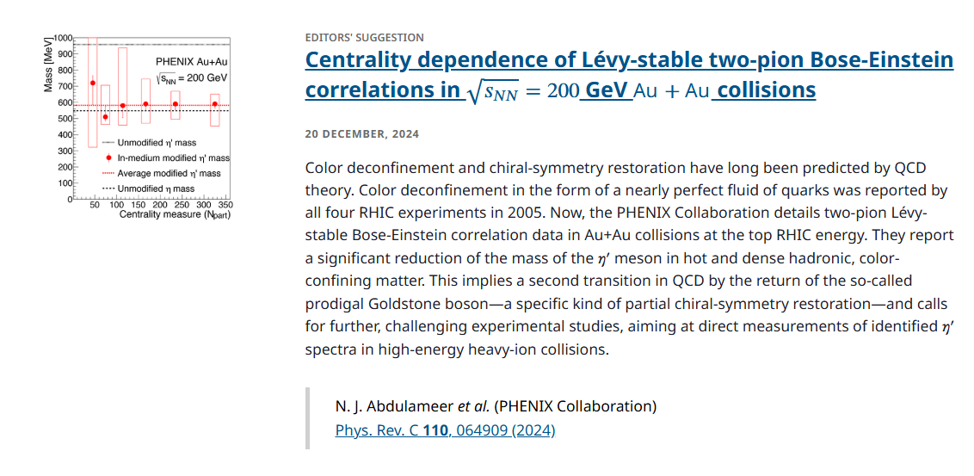
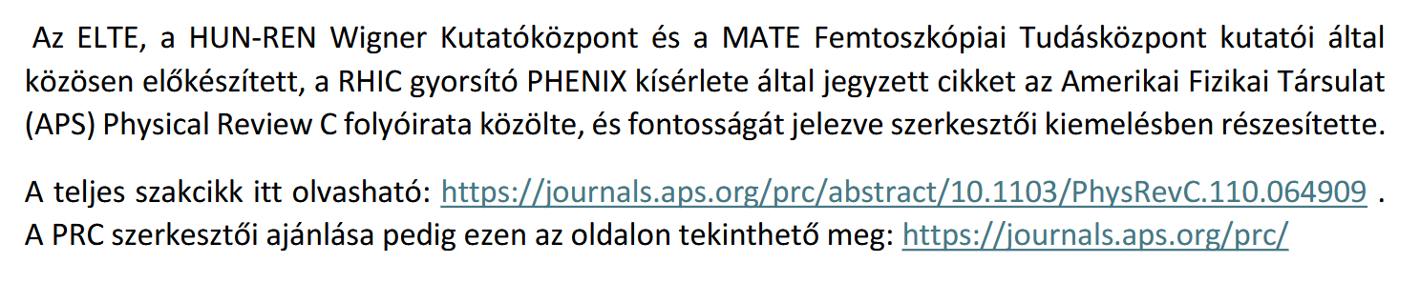
2024 karácsonya

Slide 17
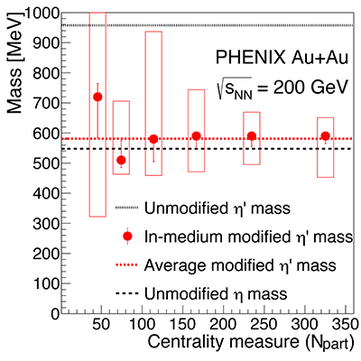
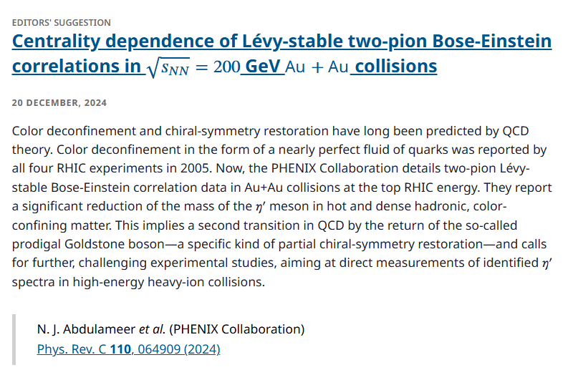
2024: „This implies a second transition in QCD…”

Slide 18
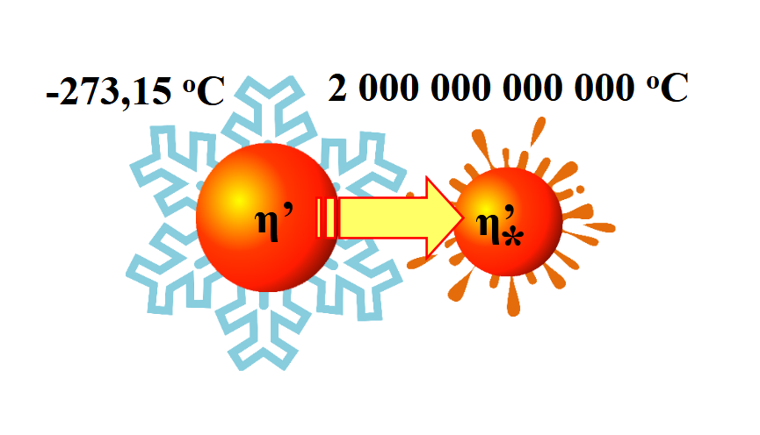
2024 karácsonya

Slide 19

2024 karácsonya
η’
η’
η
*

Slide 20
2024 karácsonya

Slide 21
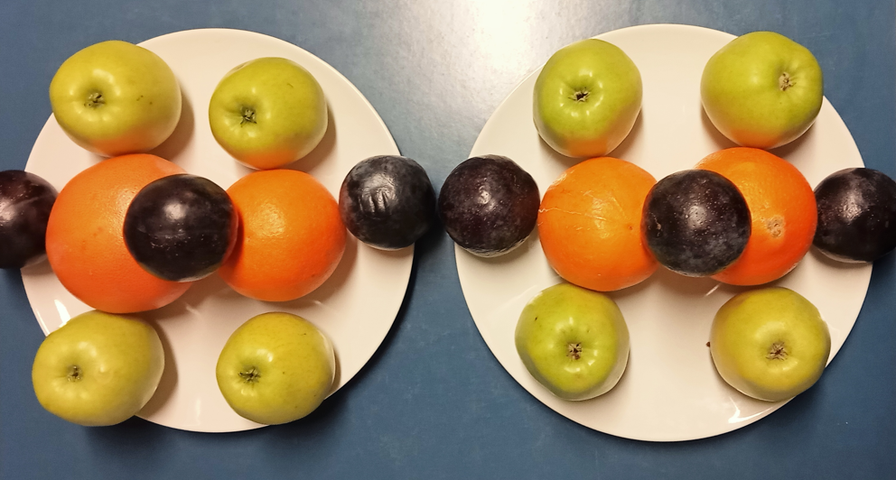
PHENIX: gyakorlati alkalmazás

Slide 22
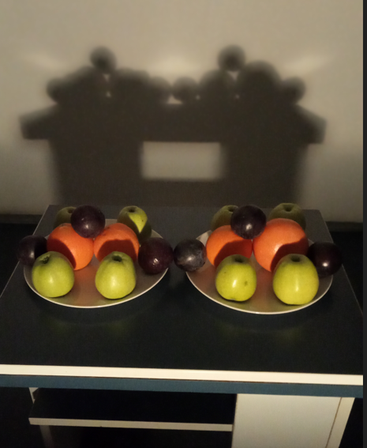
Közvetlen megfigyelés

Slide 23
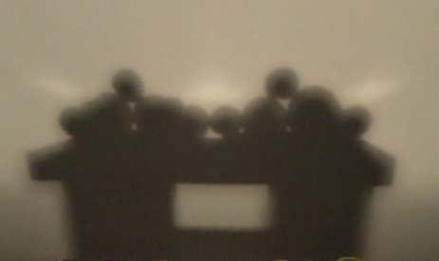
PHENIX: közvetett megfigyelés

Slide 24
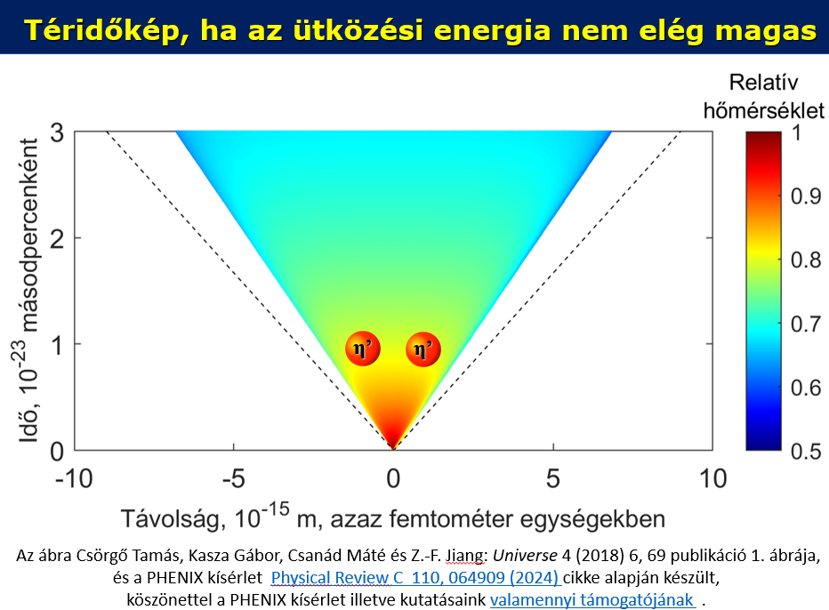
Alacsony energia: csemetekert

Slide 25
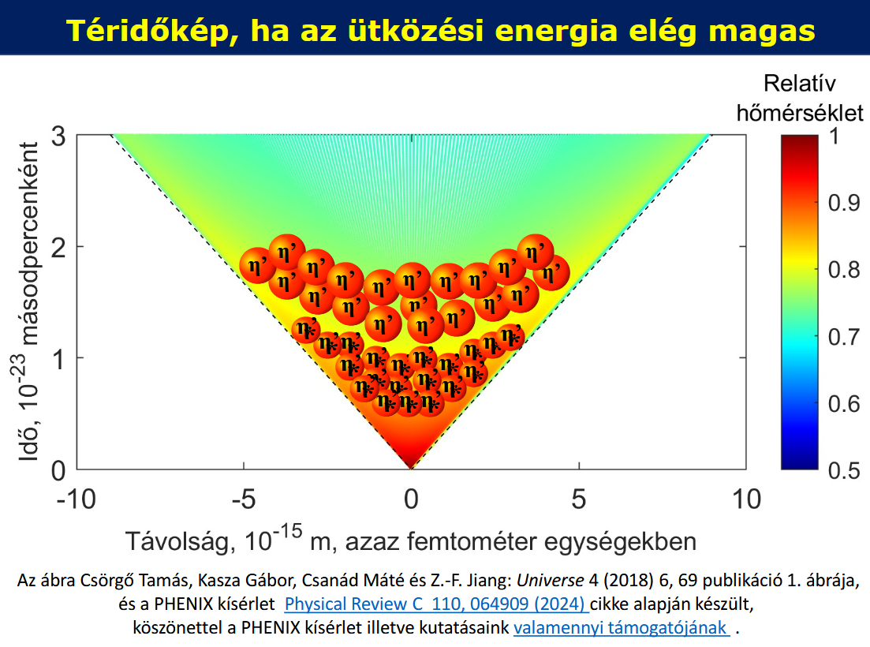
Elég nagy energia: magról vetett

Slide 26
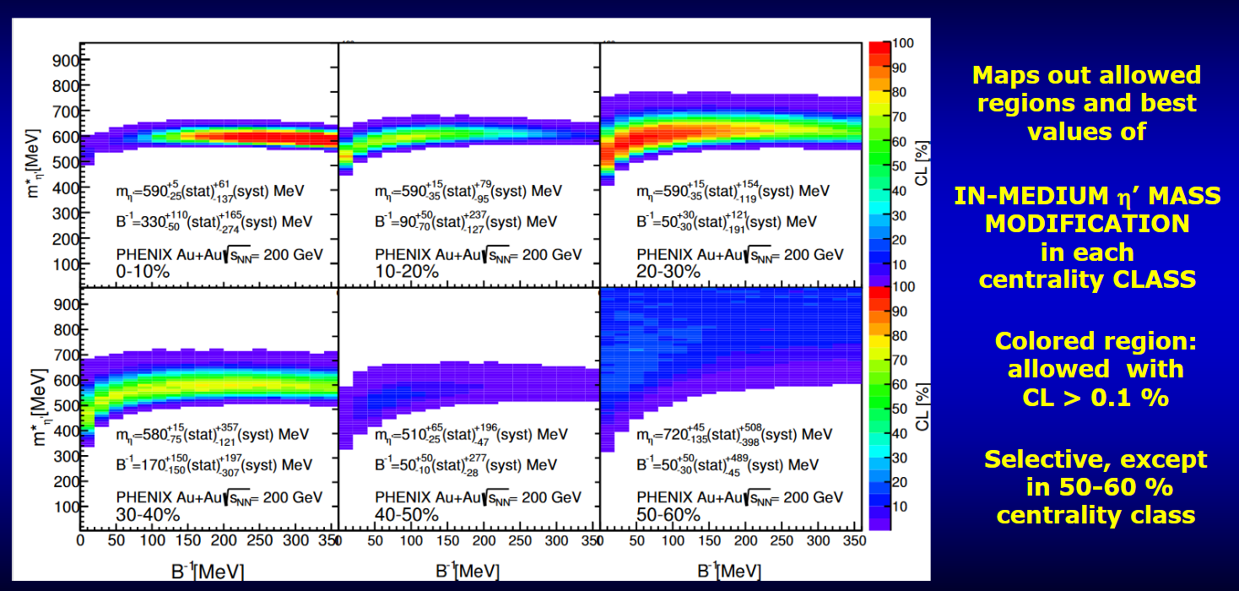
Elméleti értelmezés: a PHENIX mérés válogat!

Slide 27
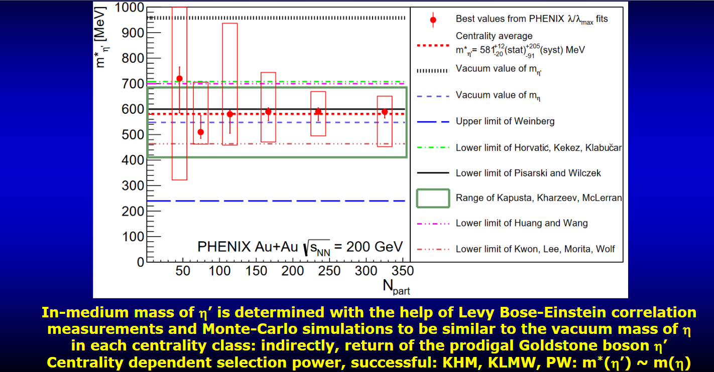
Elméleti értelmezés: a PHENIX mérés válogat!
MAGYAR KUTATÓK, WOLF GYÖRGY
SIKERE IS!

Slide 28
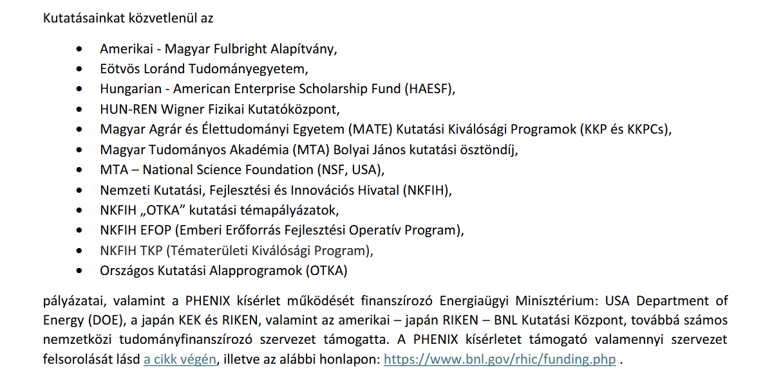
Köszönet a támogatóinknak

Slide 29
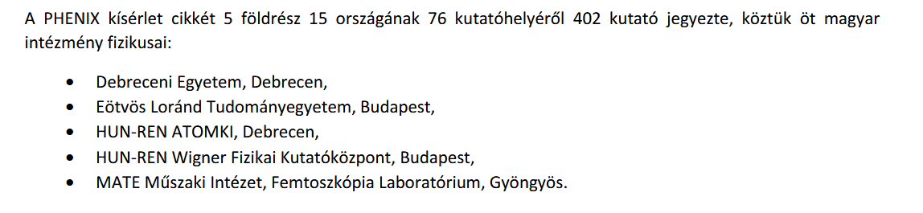
Köszönet a magyar intézményeknek is!

Slide 30
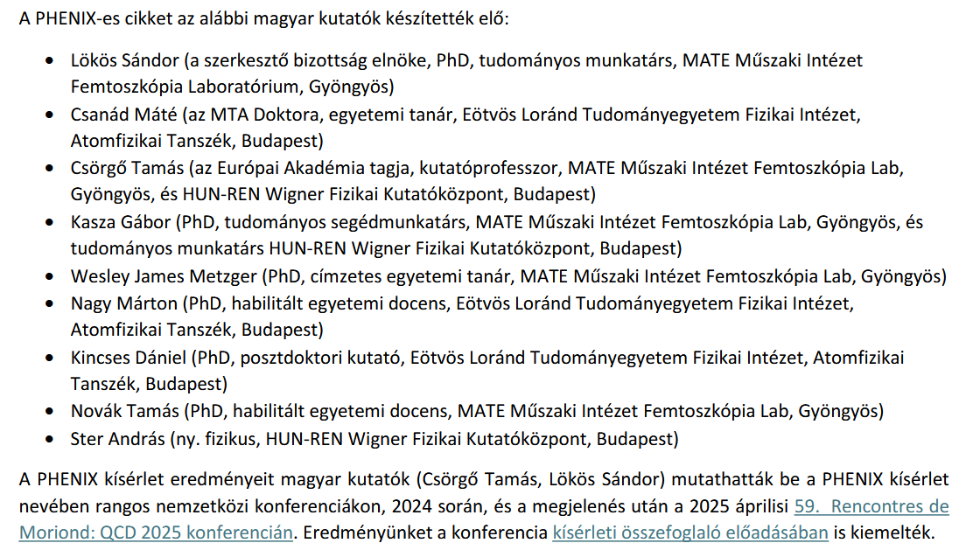
Köszönet a magyar kutatóknak!

Slide 31
Összefoglalás
2010-2024: A TÉKOZLÓ BOZON VISSZATÉRT
RÉSZECSKEFIZIKAI CSALÁDJA KÖRÉBE!

Slide 32
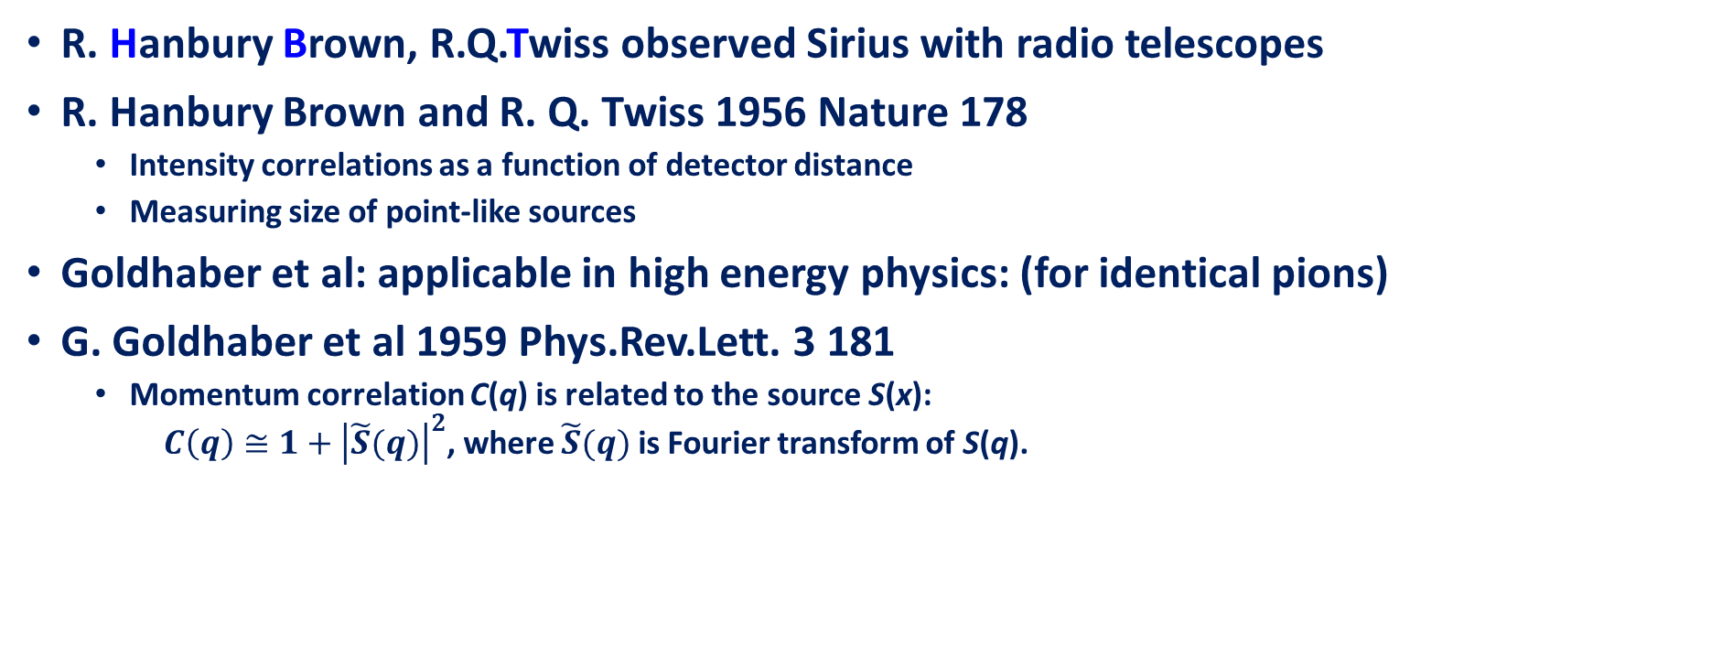
The HBT-effect in Femtoscopy
R. Hanbury Brown, R.Q.Twiss observed Sirius with radio telescopes
R. Hanbury Brown and R. Q. Twiss 1956 Nature 178
  Intensity correlations as a function of detector distance
  Measuring size of point-like sources
Goldhaber et al: applicable in high energy physics: (for identical pions)
G. Goldhaber et al 1959 Phys.Rev.Lett. 3 181
  Momentum correlation C(q) is related to the source S(x): $C\left(q\right)≅1+{\left|\tilde{S}(q)\right|}^{2}$, where $\tilde{S}(q)$ is Fourier transform of S(q).

Slide 33
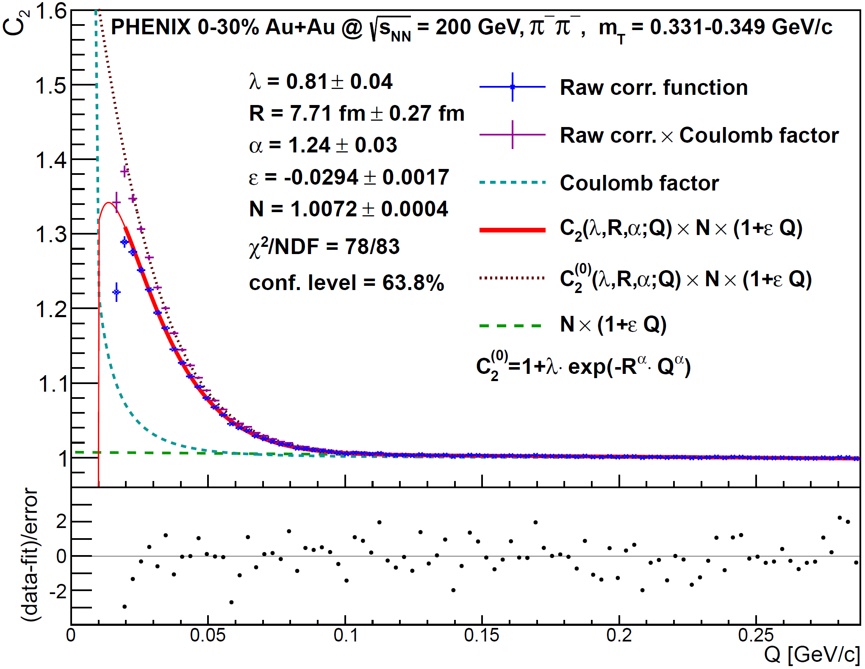



Example Correlation Function
Fit with calculation based on Lévy distribution
Physical parameters: R, α, λ measured versus pair 𝑚_{T}
R: homogeneity length, dynamics, sizes
α: shape, criticality, anomalous diffusion
λ: particle creation mechanisms, in-medium mass modification
Lévy works well
$$λ$$
$$α$$
$$R$$

Slide 34
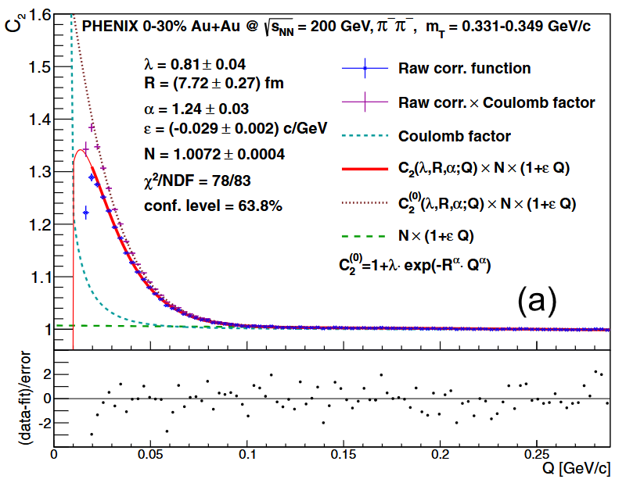
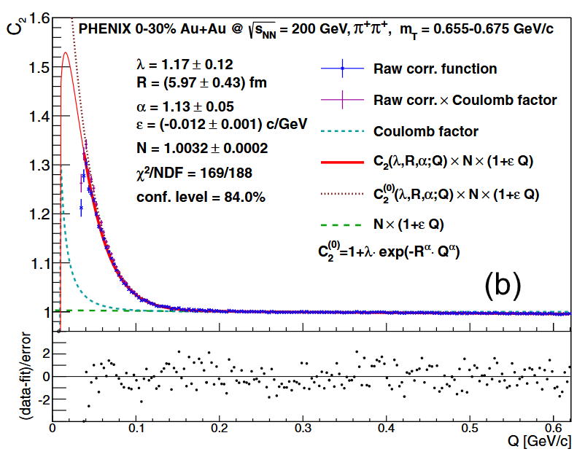
2018: LÉVY SHAPE OF BOSE-Einstein correlations
PHENIX Phys. Rev. C 97 (2018) 064911:
0-30 % Au+Au @ 200 GeV Lévy-stable 2-pion Bose-Einstein CF
Good CL, both for (a): (--) and for (b): (++) pairs

Slide 35
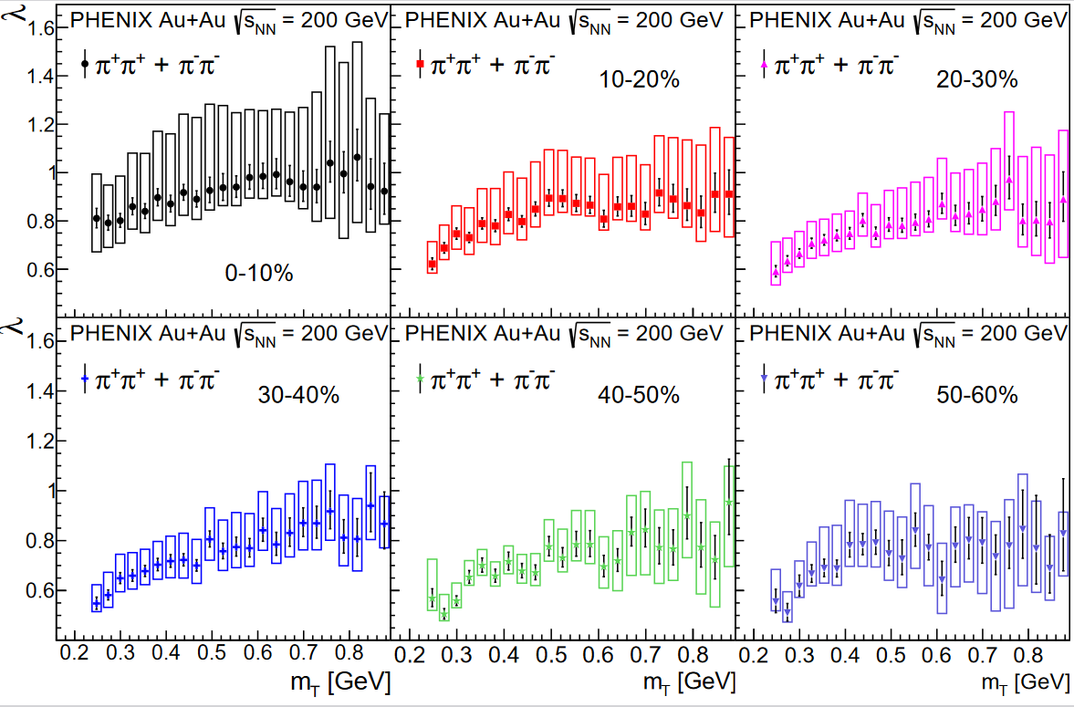
m_{T} and centrality dependence of LéVY λ
Results for Levy λ
saturation at large m_{T}
and
suppression at low m_{T}
In each
centrality CLASS
Saturated region:
0.45 ≤ m_{T} ≤ 0.9 GeV
average value: λ_{max}
35

Slide 36
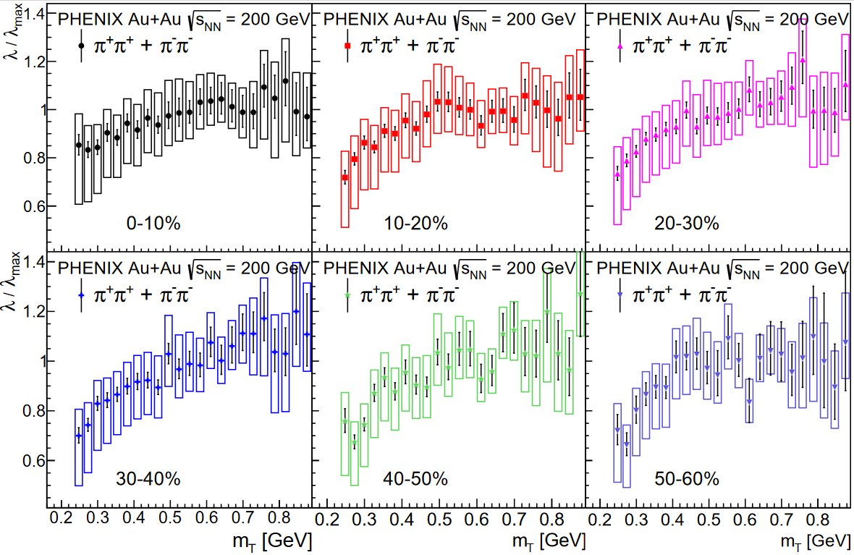
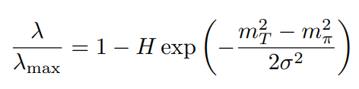
m_{T} dependence of LéVY λ/ λ_{max}
0.45 ≤ m_{T} ≤ 0.9 GeV
saturated value: λ_{max}
Scale it out!
Results for λ / λ_{max}
Unexpected, centrality independent scaling
In each
centrality CLASS
Values of
and H are expected to be independent of centrality
36

Slide 37
2024: „This implies a second transition in QCD…”
Köszönöm a figyelmet!

